Slide 1

指针（二）
Lecturer： XMU school of informatics——Zijie Meng (孟子杰)

Slide 2
数组指针
XMU school of informatics——Zijie Meng

Slide 3
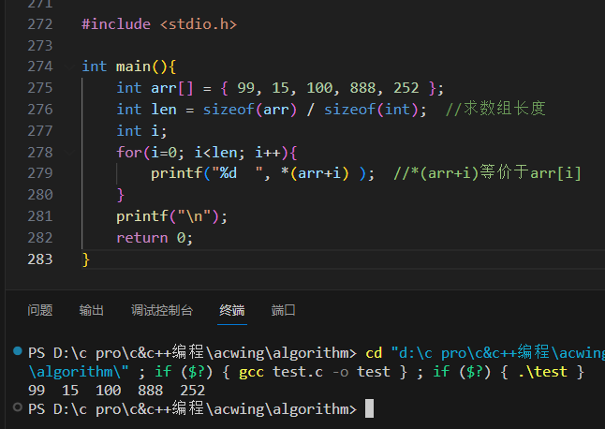
数组指针
定义数组时，要给出数组名和数组长度，数组名可以认为是一个指针，它指向数组的第 0 个元素。在C语言中，我们将第 0 个元素的地址称为数组的首地址。
数组名的本意是表示整个数组，也就是表示多份数据的集合，但在使用过程中经常会转换为指向数组第 0 个元素的指针，所以上面使用了“认为”一词，表示数组名和数组首地址并不总是等价。初学者可以暂时忽略这个细节，把数组名当做指向第 0 个元素的指针使用即可

Slide 4
数组指针
我们也可以定义一个指向数组的指针，例如：
1.int arr[] = { 99, 15, 100, 888, 252 };
2.int *p = arr;
arr 本身就是一个指针，可以直接赋值给指针变量 p。arr 是数组第 0 个元素的地址，所以int *p = arr;也可以写作int *p = &arr[0];。也就是说，arr、p、&arr[0] 这三种写法都是等价的，它们都指向数组第 0 个元素，或者说指向数组的开头（初学者不要这样说）。
再强调一遍，“arr 本身就是一个指针”这种表述并不准确，严格来说应该是“arr 被转换成了一个指针”

Slide 5
数组指针
数组在内存中只是数组元素的简单排列，没有开始和结束标志，在求数组的长度时不能使用sizeof(p) / sizeof(int)，因为 p 只是一个指向 int 类型的指针，编译器并不知道它指向的到底是一个整数还是一系列整数（数组），所以 sizeof(p) 求得的是 p 这个指针变量本身所占用的字节数，而不是整个数组占用的字节数。这里可以用反证法证明arr并不是一个指针，只是转化为了一个指针
引入数组指针后，我们就有两种方案来访问数组元素了，一种是使用下标，另外一种是使用指针。
1) 使用下标
也就是采用 arr[i] 的形式访问数组元素。如果 p 是指向数组 arr 的指针，那么也可以使用 p[i] （纯数组指针）来访问数组元素，它等价于 arr[i]（转化为的数组指针）。
2) 使用指针
也就是使用 *(p+i) 的形式访问数组元素。另外数组名本身也转化为了指针，也可以使用 *(arr+i) （转化为的数组指针） 来访问数组元素，它等价于 *(p+i) （纯数组指针）。

Slide 6

字符串指针

Slide 7
字符串指针
C语言中没有特定的字符串类型，我们通常是将字符串放在一个字符数组中
char str[] = "123456789";
除了字符数组，C语言还支持另外一种表示字符串的方法，就是直接使用一个指针指向字符串，这是和数组指针不同的地方，例如：
1.char *str = "http://c.biancheng.net";
这一切看起来和字符数组是多么地相似，它们都可以使用%s输出整个字符串，都可以使用*或[ ]获取单个字符，这两种表示字符串的方式是不是就没有区别了呢？
有！它们最根本的区别是在内存中的存储区域不一样，字符数组存储在全局数据区或栈区，第二种形式的字符串存储在常量区。全局数据区和栈区的字符串（也包括其他数据）有读取和写入的权限，而常量区的字符串（也包括其他数据）只有读取权限，没有写入权限。

Slide 8
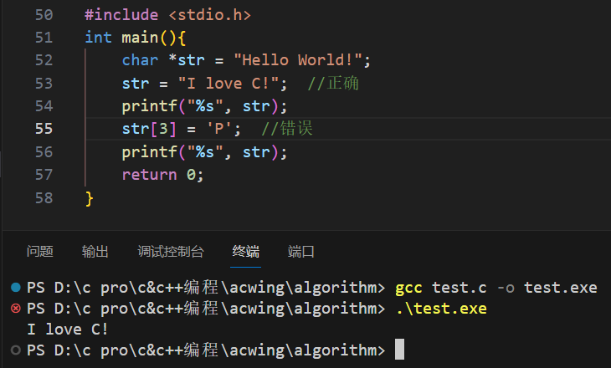
字符串指针
这段代码能够正常编译和链接，但在运行时会出现段错误（Segment Fault）或者写入位置错误。（因此非常难以调试）
第4行代码是正确的，可以更改指针变量本身的指向；第5行代码是错误的，不能修改字符串中的字符。

Slide 9
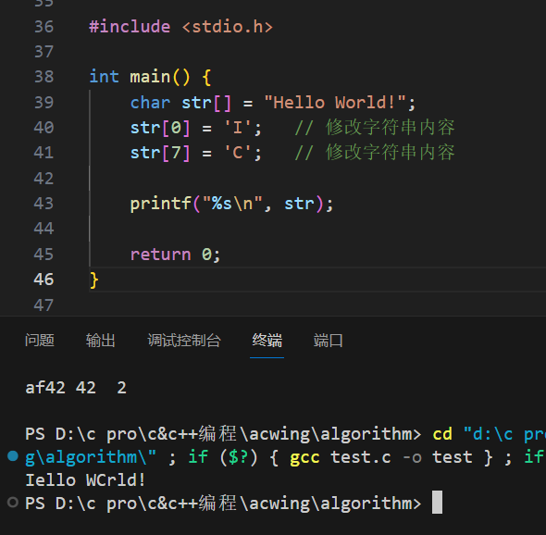
字符串指针
换成字符数组表达则没有问题！
到底使用字符数组还是字符串常量？
在编程过程中如果只涉及到对字符串的读取，那么字符数组和字符串常量都能够满足要求；如果有写入（修改）操作，那么只能使用字符数组，不能使用字符串常量。

Slide 10
指针和数组结合
XMU school of informatics——Zijie Meng

Slide 11
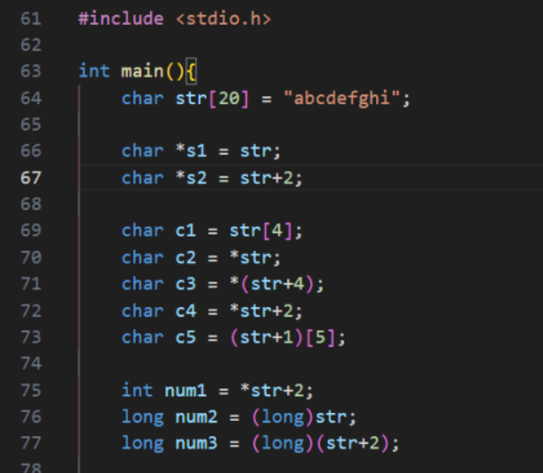
指针和数组结合
大家动手先做一下！

Slide 12
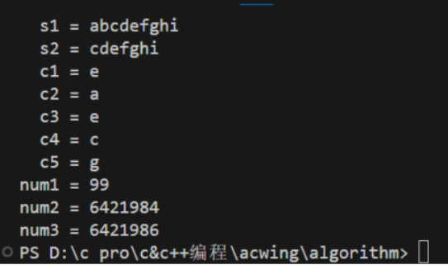
指针和数组结合
答案如此！

Slide 13
指针和函数结合

Slide 14
指针作为函数参数
用指针变量作函数参数可以将函数外部的地址传递到函数内部，使得在函数内部可以操作函数外部的数据，并且这些数据不会随着函数的结束而被销毁。（why）
像数组、字符串、动态分配的内存等都是一系列数据的集合，没有办法通过一个参数全部传入函数内部，只能传递它们的指针，在函数内部通过指针来影响这些数据集合。
有的时候，对于整数、小数、字符等基本类型数据的操作也必须要借助指针，一个典型的例子就是交换两个变量的值。

Slide 15
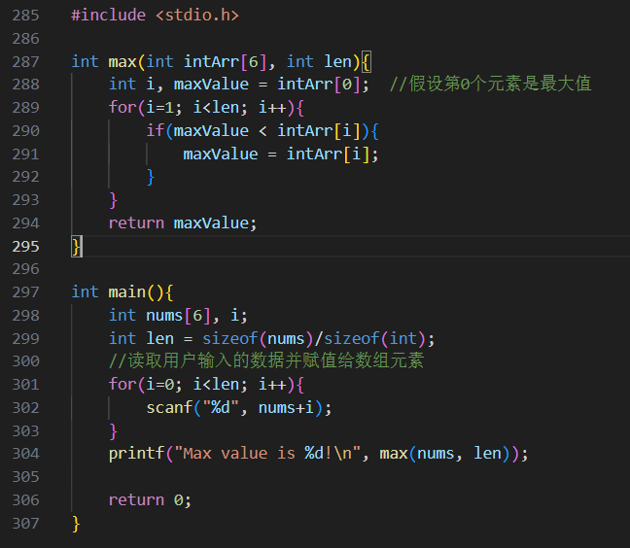
数组作为函数参数
数组是一系列数据的集合，无法通过参数将它们一次性传递到函数内部，如果希望在函数内部操作数组，必须传递数组指针。下面的例子定义了一个函数 max()，用来查找数组中值最大的元素：
int intArr[6]这种形式只能说明函数期望用户传递的数组有 6 个元素，并不意味着数组只能有 6 个元素，真正传递的数组可以有少于或多于 6 个的元素。

Slide 16
数组作为函数参数
需要强调的是，不管使用哪种方式传递数组，都不能在函数内部求得数组长度，因为 intArr 仅仅是一个指针，而不是真正的数组，所以必须要额外增加一个参数来传递数组长度。
C语言为什么不允许直接传递数组的所有元素，而必须传递数组指针呢？
常常去问问题，学习编程，包括学习任何事物的两种最快的方法；
（1）学一学就停下来想一想，问一问，学习往往就在此刻发生
（2）注重实践，动手试一试

Slide 17
数组作为函数参数
参数的传递本质上是一次赋值的过程，赋值就是对内存进行拷贝。所谓内存拷贝，是指将一块内存上的数据复制到另一块内存上。
对于像 int、float、char 等基本类型的数据，它们占用的内存往往只有几个字节，对它们进行内存拷贝非常快速。而数组是一系列数据的集合，数据的数量没有限制，可能很少，也可能成千上万，对它们进行内存拷贝有可能是一个漫长的过程（而且不安全，栈区只有8M），会严重拖慢程序的效率，为了防止技艺不佳的程序员写出低效的代码，C语言没有从语法上支持数据集合的直接赋值。
除了C语言，C++、Java、Python 等其它语言也禁止对大块内存进行拷贝，在底层都使用类似指针的方式来实现。

Slide 18
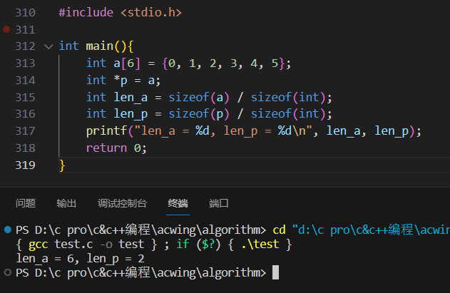
数组到底是不是指针
数组和指针不等价的一个典型案例就是求数组的长度，这个时候只能使用数组名，不能使用数组指针
站在编译器的角度讲，变量名、数组名都是一种符号，它们最终都要和数据绑定起来。变量名用来指代一份数据，数组名用来指代一组数据（数据集合），它们都是有类型的，以便推断出所指代的数据的长度。

Slide 19
数组到底是不是指针
归根结底，a 和 p 这两个符号的类型不同，指代的数据也不同，它们不是一码事，sizeof 是根据符号类型来求长度的，a 和 p 的类型不同，求得的长度自然也不一样。
对于二维数组，也是类似的道理，例如int a[3][3]={1, 2, 3, 4, 5, 6, 7, 8, 9};，它的类型是int [3][3]，长度是 4×3×3 = 36
C语言标准规定，当数组名作为数组定义的标识符（也就是定义或声明数组时）、sizeof 或 & 的操作数时，它才表示整个数组本身，在其他的表达式中，数组名会被转换为指向第 0 个元素的指针（地址）。

Slide 20


The end！ 孟子杰 2023-11-18

